Slide 1
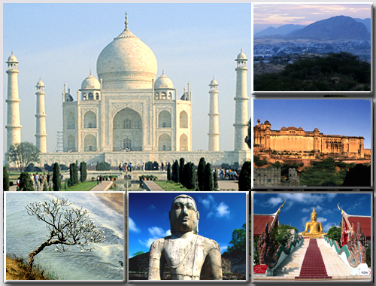
Архитектура Индии

Slide 2
Храм в Кхаджурахо

Slide 3
Мусульманская архитектура в Индии

Slide 4
Древняя Индия

Slide 5
Высотка-яйцо

Slide 6
Агра

Slide 7
Тадж-Махал

Slide 8
Буддизм в Индии

Slide 9
Дворец Майсора. Каждое воскресенье с 7 до 8 вечера зажигается иллюминация из нескольких тысяч лампочек

Slide 10
Храм Лотоса. Дели

Slide 11
Амбер. Ганеш пол

Slide 12
Гробница Хамаюна

